Slide 1
Flex Box Layout
플렉스 박스 레이아웃
N Tech Service UIT 개발실: 이민영, 주선미

Slide 2
flexbox란?
flexbox는 뷰포트나 요소의 크기가 불명확하거나 동적으로 변할 때에도 효율적으로 요소를 배치, 정렬, 분산할 수 있는 방법을 제공하는 CSS3의 새로운 레이아웃 방식이다.
flexbox의 장점을 한 마디로 표현하면 '복잡한 계산 없이 요소의 크기와 순서를 유연하게 배치할 수 있다'라고 할 수 있다.

Slide 3
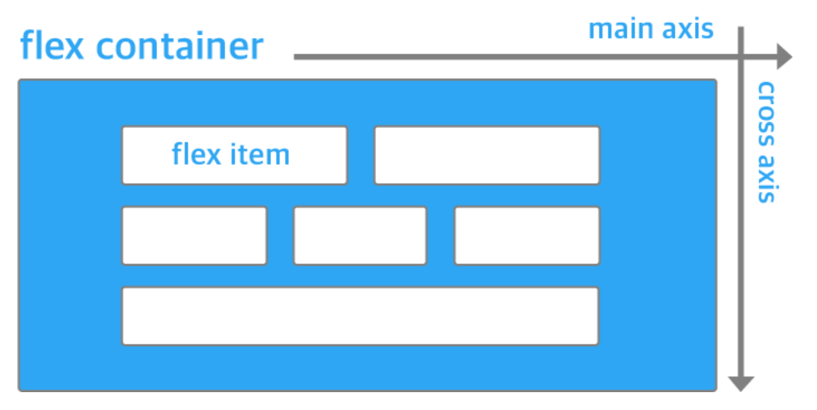
flexbox의 구성
flexbox는 복수의 자식 요소인 flex item과 그 상위 부모 요소인 flex container로 구성된다.

Slide 4
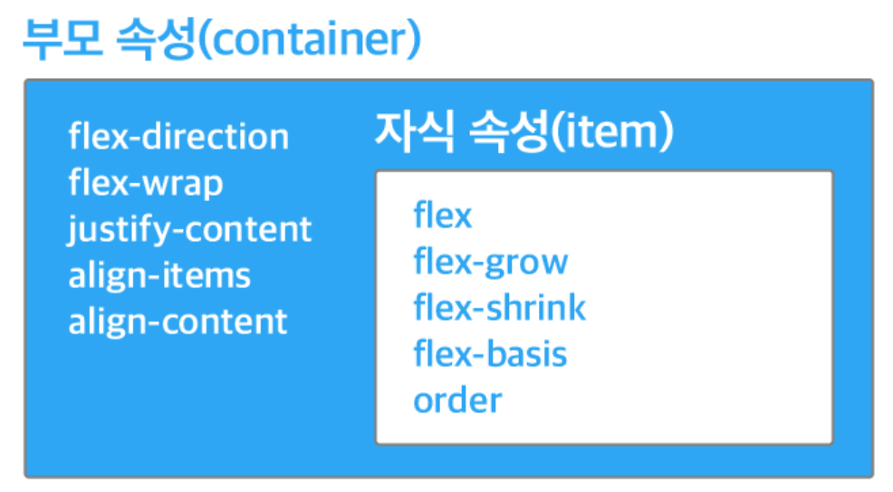
부모 요소와 자식 요소에 정의하는 속성 구분

Slide 5
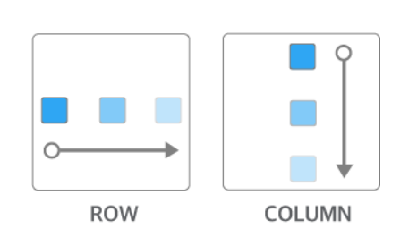
flex-direction: column 속성으로 수직 방향 정렬 설정

Slide 6
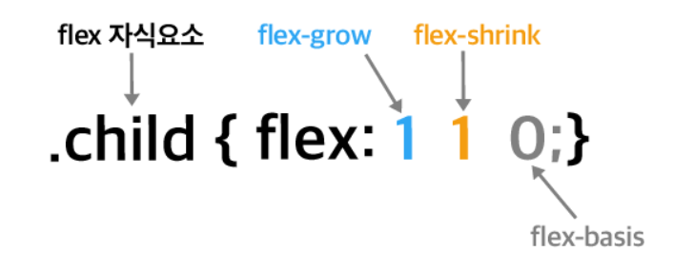
flex : 1 속성으로 자식 요소의 크기 확장

Slide 7
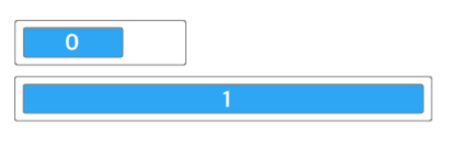
flex-grow 속성
flex-grow 속성은 flex item의 확장에 관련된 속성이다. 0과 양의 정수를 속성값에 사용한다.
속성값이 0이면 flex container의 크기가 커져도 flex item의 크기가
커지지 않고 원래 크기로 유지된다.

Slide 8
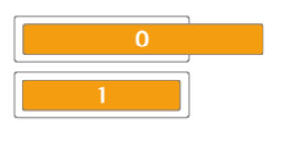
flex-shrink 속성
flex-shrink 속성은 flex item의 축소에 관련된 속성이다.
0과 양의 정수를 속성값에 사용한다. 기본값은 1이다.
속성값이 0이면 flex container의 크기가 flex item의 크기보다
작아져도 flex item의 크기가 줄어들지 않고 원래 크기로 유지된다.

Slide 9
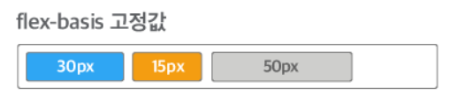
flex-basis 속성
flex-basis 속성은 flex item의 기본 크기를 결정하는 속성이다.
기본값은 auto다.
width 속성에서 사용하는 모든 단위(px, %, em, rem 등)를
속성값에 사용할 수 있다.

Slide 10
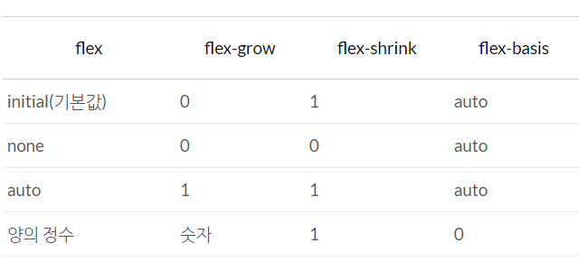
flex 속성에 사용하는 키워드에 따라 축약되는 속성의 설정값

Slide 11
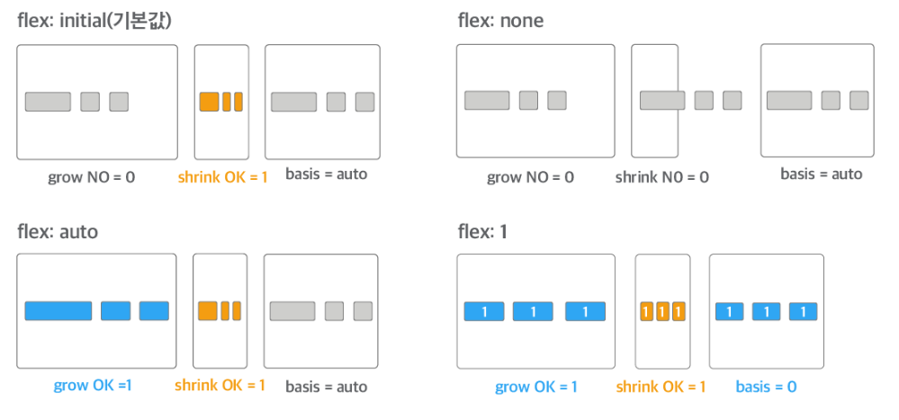
flex 속성에 사용하는 키워드에 따라 축약되는 속성의 설정값

Slide 12
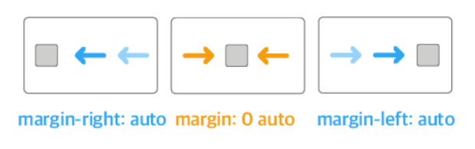
margin-left: auto 속성으로 자식 요소를 오른쪽에 배치

Slide 13
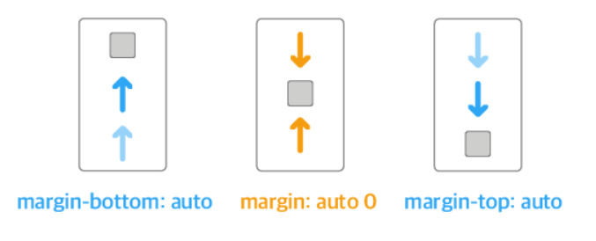
flex item을 수직으로 배치할 때

Slide 14
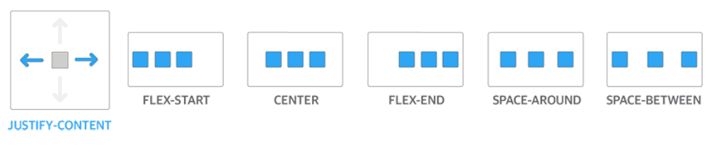
justify-content

Slide 15
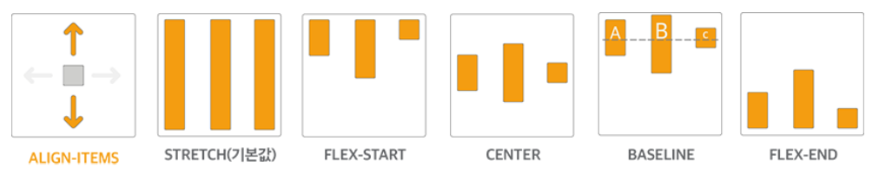
align-items
align-content 속성과 비슷한 속성인 align-items 속성은
flex item이 한 줄로 나열되어 있을 때 주축을 기준으로
수직 정렬 방법을 설정하는 속성이다.

Slide 16
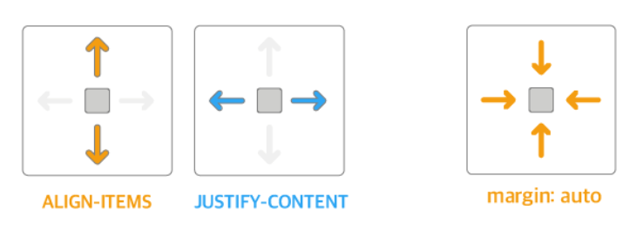
중앙 정렬 아이콘은 두 가지 방법
Flex box
Block box

Slide 17
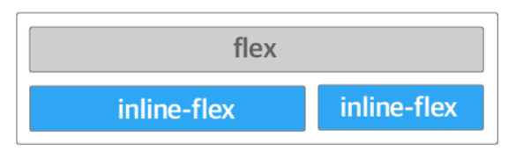
display: inline-flex 속성으로 부모 요소를 인라인 블록 요소로 만들기
display: flex 속성을 적용한 flex container는 블록 요소다.
블록 요소는 브라우저 화면이 한 줄 전체를 차지하지만,
인라인 블록 요소는 한 줄의 일부 영역만 차지한다.

Slide 18
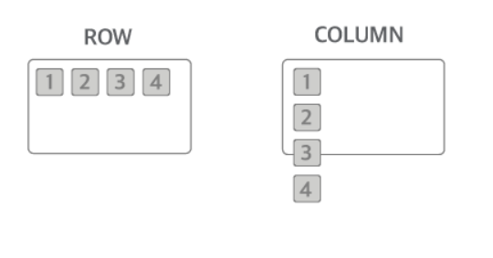
flex-direction: column 속성으로 위아래로 흐르게 하기

Slide 19
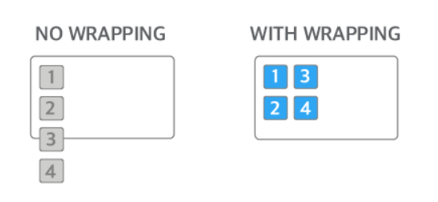
flex-wrap: wrap 속성으로 줄 바꾸기

Slide 20
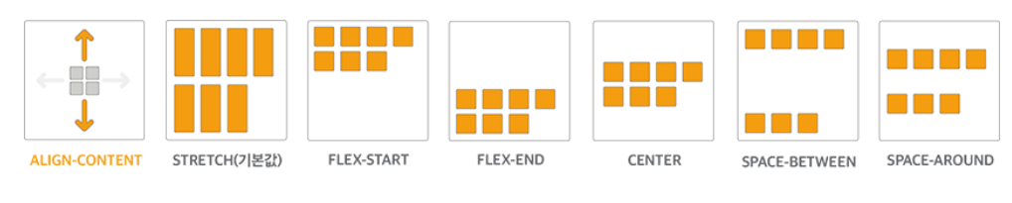
align-content
align-content 속성은 flex item이 여러 줄로 나열되어 있을 때
주축을 기준으로 수직 정렬 방법을 설정하는 속성이다.

Slide 21
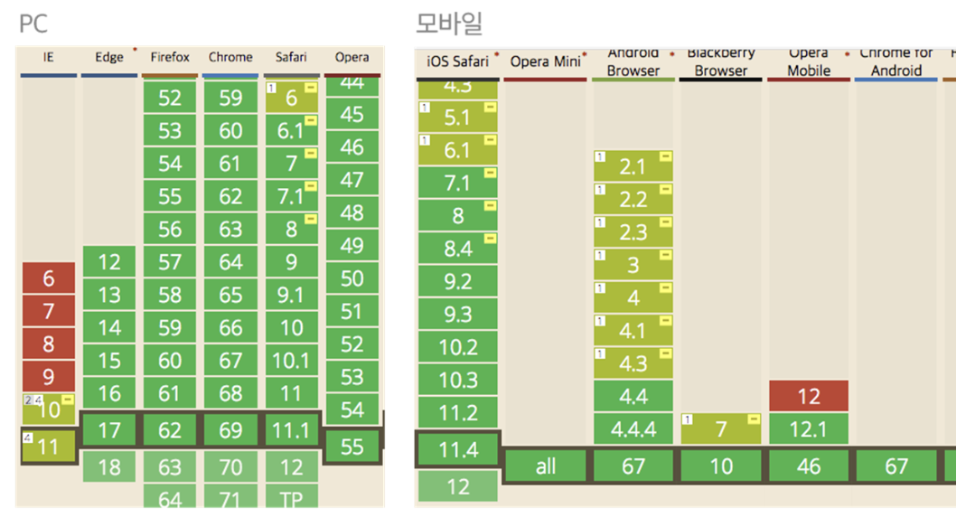
flexbox 지원 범위
flexbox는 Internet Explorer 10 이상이 지원한다. 최근 완벽하게 지원하는 Edge 브라우저의 등장으로 더욱 안전하게 보장되었다.

